Slide 1
PostgreSQL для администраторов баз данных и разработчиков
otus.ru

Slide 2


Меня хорошо видно
& слышно?

Slide 3
Защита проекта
Тема: Создание PostgreSQL кластера высокой доступности с использованием Patroni

Slide 4
План защиты
Цели проекта
Что планировалось
Используемые технологии
Что получилось
Схемы/архитектура
Выводы

Slide 5
Цели проекта
Какие цели вы поставили и какие задачи решили своим проектом
1. | Получить отказоустойчивый PostgreSQL кластер
2. | Быстрое ручное переключение master-slave нод в случае обновления ПО
3.
4.

Slide 6
Что планировалось
Что было в начале, что знали до курса, сколько времени заняло выполнение проекта
1. | Ознакомиться с Patroni и возможностью использовать его в связке с LB + DCS
2. | Построить HA кластер PostgreSQL
3. | Проверить скорость переключения между нодами в случае аварии

Slide 7
Используемые технологии
1. | PostgreSQL
2. | HAProxy
3. | ETCD
4. | Patroni
5. | Keepalived
Какие технологии использовались и какое у вас мнение о новых технологиях

Slide 8
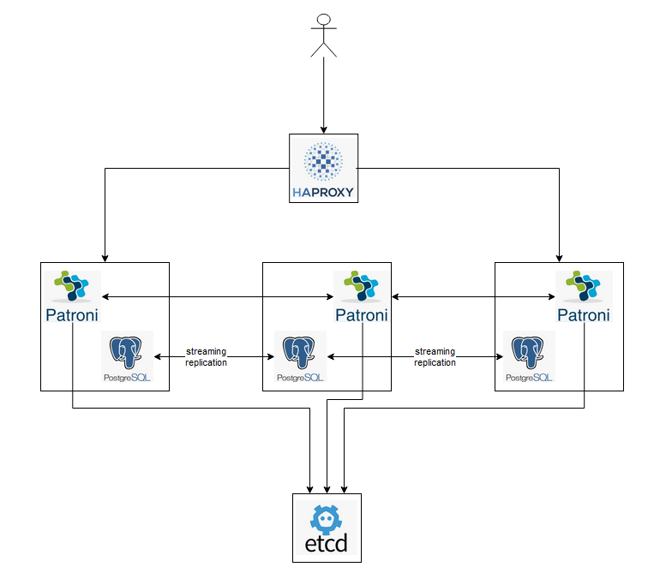
Схемы (архитектура, БД)

Slide 9
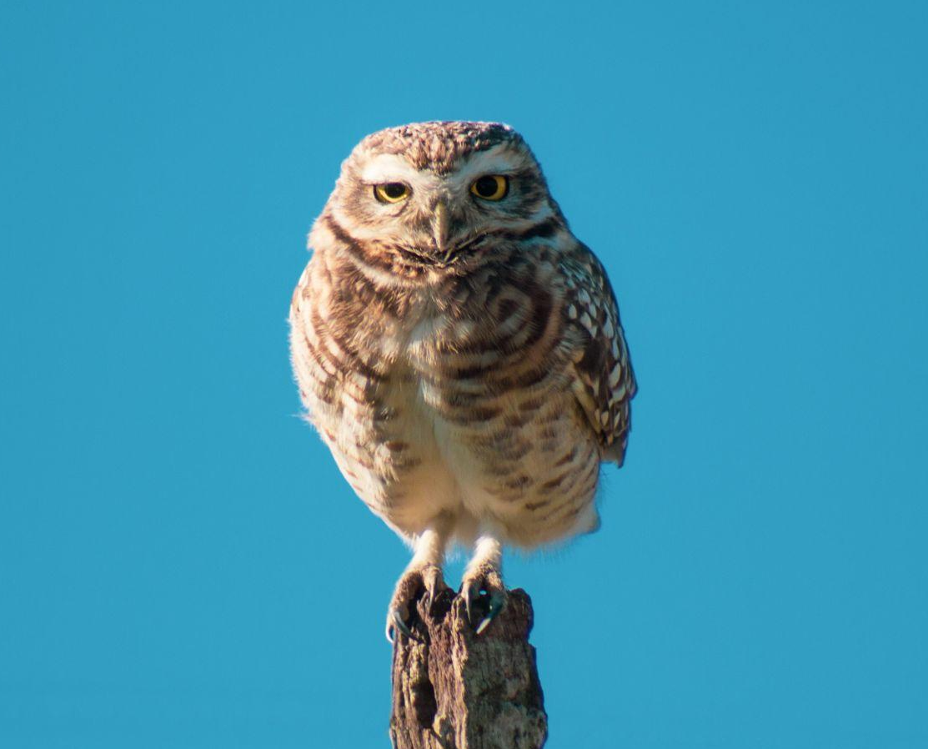
Что получилось
Демонстрация приложения и исходных кодов

Slide 10
Выводы и планы по развитию
1. | Использовать 2 инстанса Haproxy + VIP Keepalived
2. | Использовать 3 инстанса etcd в кластере
3. | Настроить Patroni с уже существующей БД PostgreSQL

Slide 11
Спасибо за внимание!

